Slide 1
NTP

Slide 2
Introduction
Le Protocole d'Heure Réseau (Network Time Protocol ou NTP) est un protocole qui permet de synchroniser, via un réseau informatique, l'horloge locale d'ordinateurs sur une référence d'heure. (src : Wikipédia)
Actuellement la version la plus répandue est la version 3.0 (RFC 1305)
la version 4 (RFC 5905)

Slide 3
Pourquoi ?
Les ordinateurs utilisent des horloges au quartz, qui dérivent au bout d’un certain temps. Avec le développement des réseaux informatiques, certains domaines ont eu besoin d’un temps de référence.
le contrôle aérien
échange commerciaux
transactions journalisées des DB
les logs
streaming, vidéo conférence
…

Slide 4
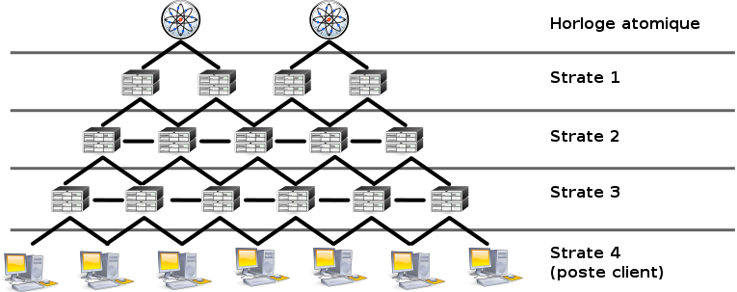
Principe

Slide 5
Méthodes pour la diffusion de l’heure
Sur un modèle du type « client/serveur » pour la diffusion verticale
Sur un modèle du type « symétrique actif/passif » pour la diffusion latérale
Sur un modèle du type « broadcast » pour la diffusion locale

Slide 6
Configuration
Fichier /etc/ntp.conf
L'option server précise quels serveurs doivent être utilisés, avec un serveur listé par ligne. Si un serveur est spécifié avec l'argument prefer, ce serveur est préféré par rapport aux autres serveurs. Une réponse en provenance d'un serveur préféré sera ignorée si elle diffère de façon significative des réponses des autres serveurs, sinon elle sera utilisée sans considérer les autres réponses.
Par défaut, votre serveur NTP sera accessible par toutes les machines sur l'Internet. L'option restrict du fichier /etc/ntp.conf vous permet de contrôler quelles machines peuvent accéder à votre serveur :
restrict 192.168.1.0 mask 255.255.255.0 nomodify notrap

